Slide 1
Stonehenge – Monumento Megalítico
Fotografía Recopilada de internet
Creación y Diseño:
VICENTE GARCÍA
Automático

Slide 2
STONEHENGE
Stonehenge es un monumento megalítico tipo crómlech, oficialmente datado a finales del neolítico (siglo XX a. C.), situado en el condado de Wiltshire, Inglaterra.
Stonehenge está formado por grandes bloques de rocas metamórficas distribuidos en cuatro circunferencias concéntricas. El exterior, de treinta metros de diámetro, está formado por grandes piedras rectangulares de arenisca que, originalmente, estaban coronadas por dinteles, también de piedra, quedando hoy
en día solo siete en su mismo sitio.

Slide 3
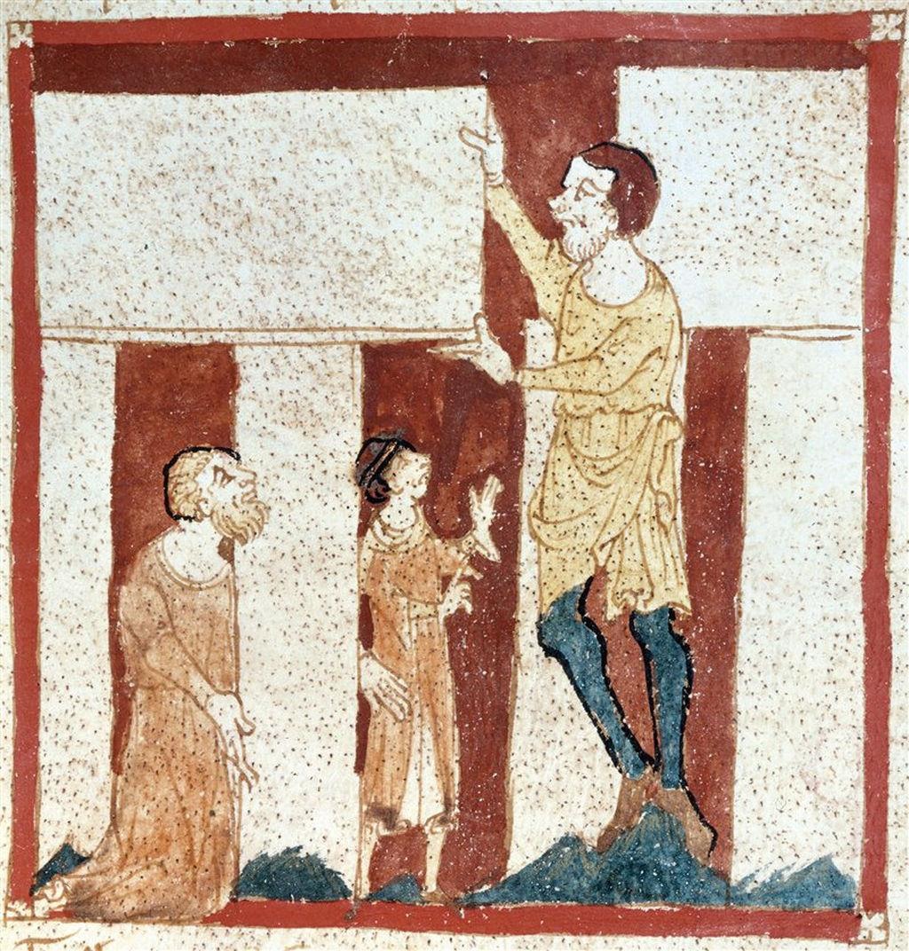
El avance de los estudios de antropología, historia y arqueología está demostrando que esas sociedades neolíticas eran más avanzadas de lo que pensamos y que aquellos hombres disponían de ingenio y espiritualidad notable….

Slide 4
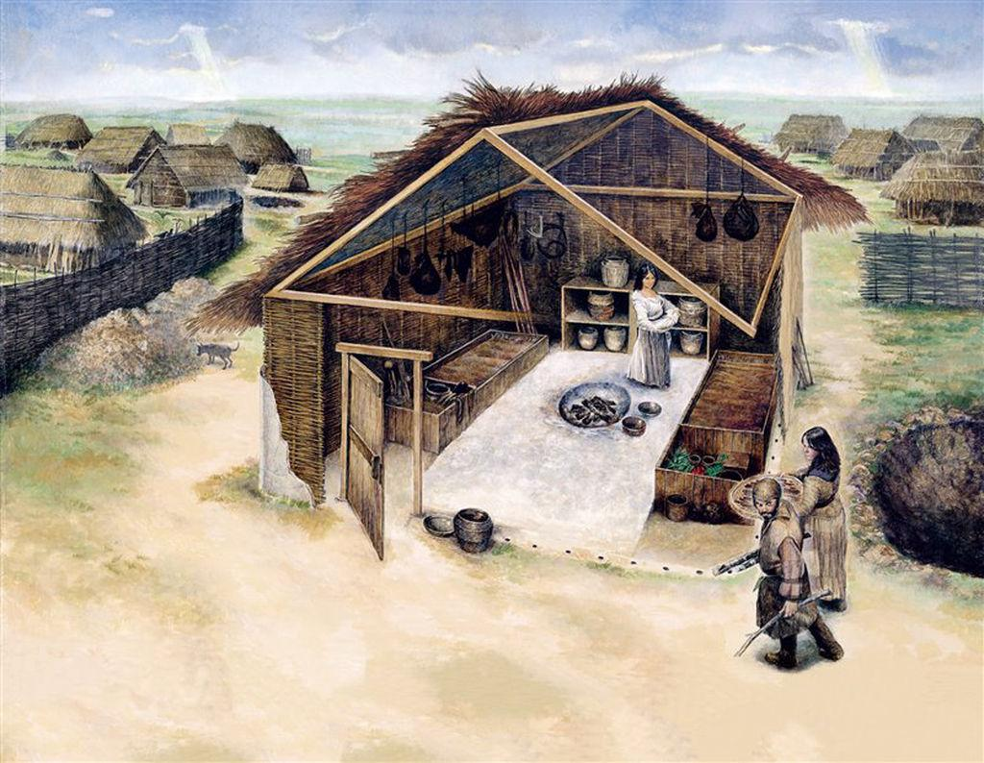
….como para llevar a cabo una obra de tal magnitud para su tiempo como es el complejo de Stonehenge, todo un homenaje al genio de nuestros ancestros que hoy tenemos la suerte de poder visitar.

Slide 5
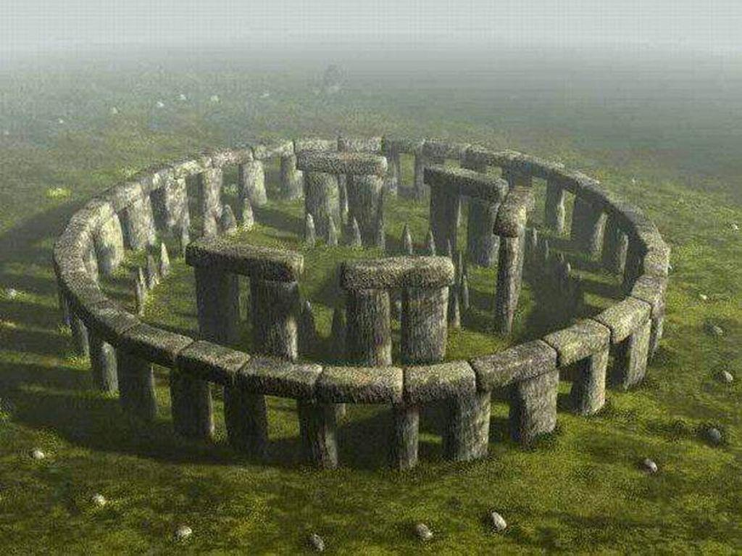
La finalidad que tuvo la construcción de este gran monumento se ignora, pero se supone que se utilizaba como templo religioso, monumento funerario u observatorio astronómico que servía para predecir las estaciones.

Slide 6
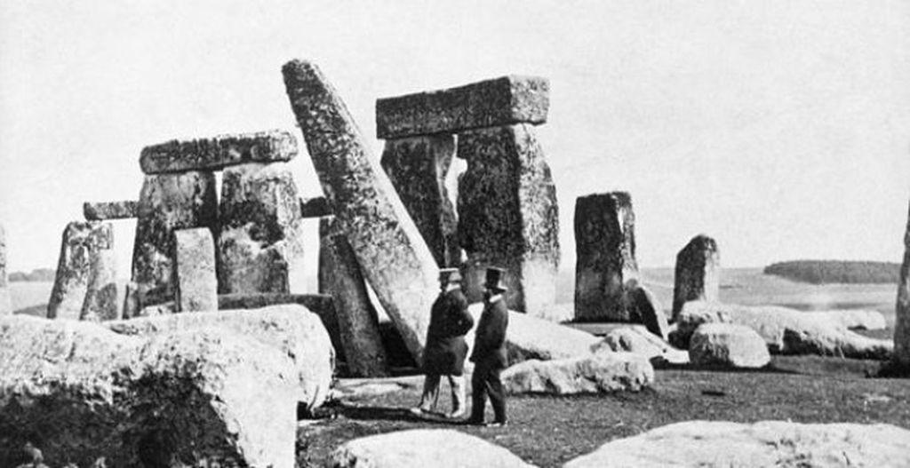
Fotografía del monumento megalítico stonehenge tomada en 1870
¿Y cómo pudo realizarse una obra de tal calado varios miles de años antes de Cristo? Las piedras que forman el conjunto de Stonehenge son moles de varias toneladas de peso y se nos antoja imposible pensar en cómo aquellas personas….

Slide 7
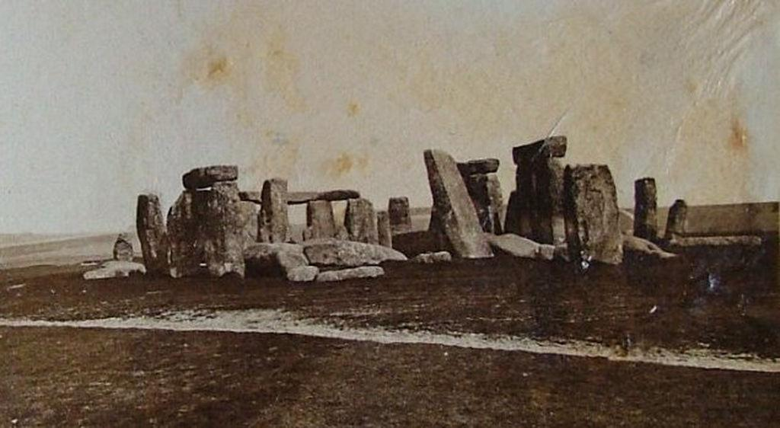
….pudieron moverlas sin carreteras y sin maquinaria, con el agravante añadido de que las canteras no se hallaban en áreas cercanas, hablándose incluso de que fueron traídas de Gales.

Slide 8
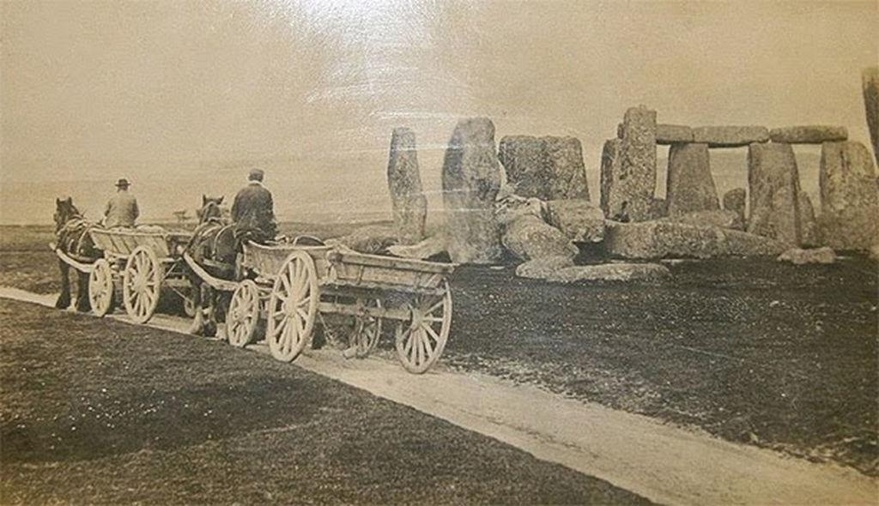
La civilización que construyó Stonehenge no ha dejado evidencias escritas ni se han hallado restos arqueológicos de los sistemas utilizados para el transporte y construcción.

Slide 9
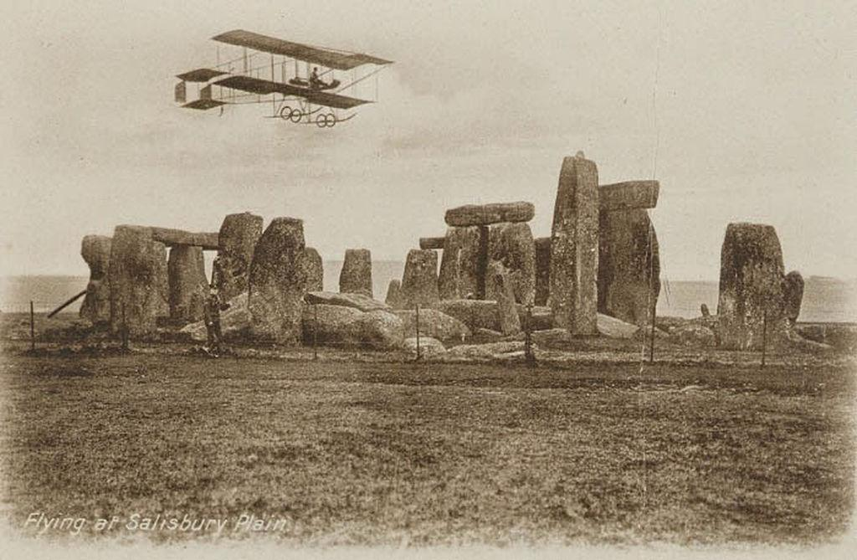
Así que lo que queda son especulaciones y simulaciones realizadas a fecha de hoy empleando los medios que se supone que tendrían aquellos obstinados hombres, que eran básicamente troncos, cuerdas y grasa.

Slide 10
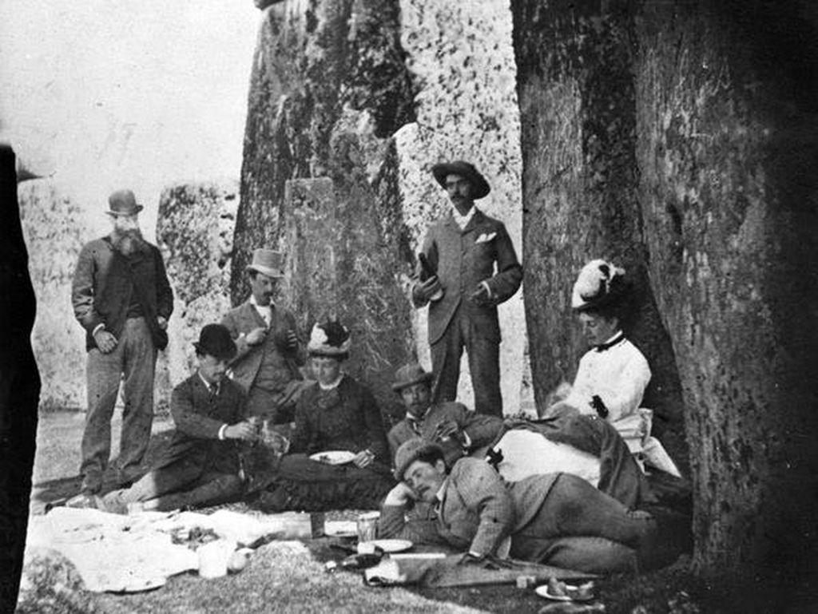
Estos complejos habrían sido de gran importancia para quienes los crearon, como lo demuestra la enorme inversión de tiempo y esfuerzo que representan.

Slide 11
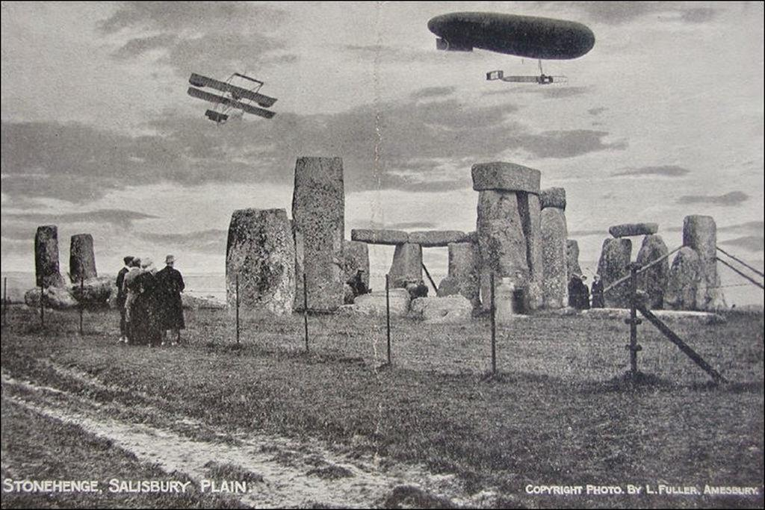
Empleando rudimentarias grúas y poleas es posible mover bloques de piedra de tal magnitud aunque el esfuerzo a emplear y el tiempo de construcción es enorme.

Slide 12
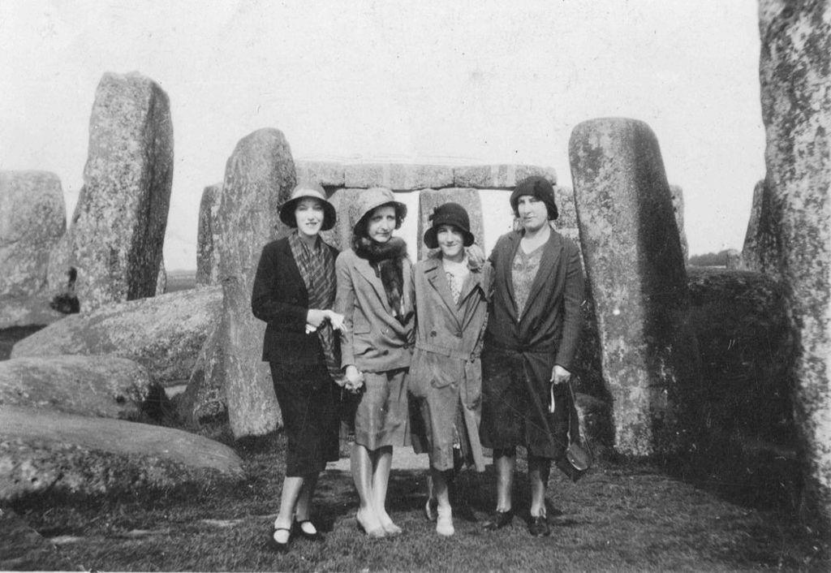
Hay cierto consenso en la idea que que Stonehenge no fue construido de una vez, en un periodo concreto de tiempo, sino que fue levantado en partes por un periodo de 1500 años….

Slide 13
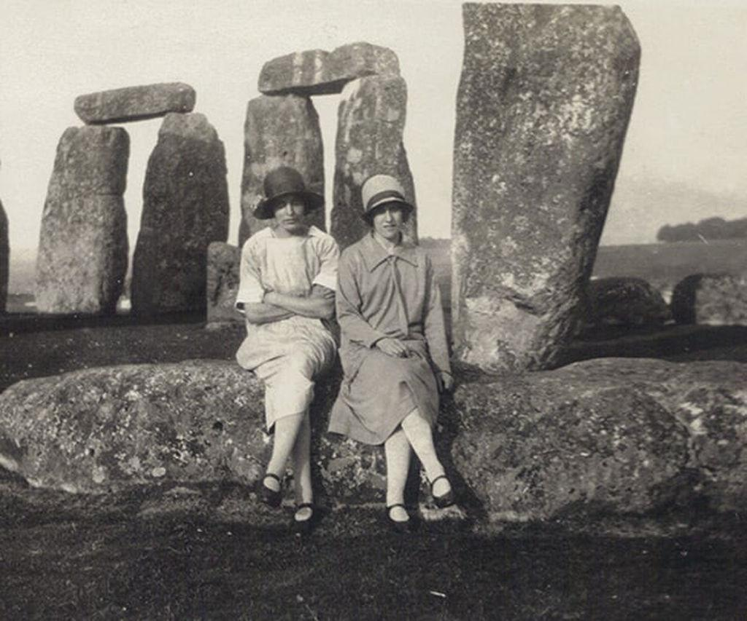
….desde el año 3100 a.C. hasta el 1600 a.C. aproximadamente, momento en el que ya tuvo la configuración que hoy vemos.

Slide 14
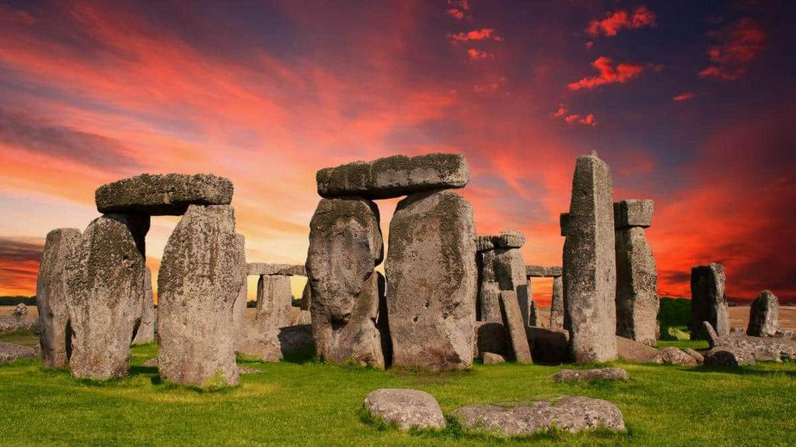
Los bloques de piedra fueron traídos desde lejos ya que no hay en la geología de la zona de Salisbury materiales similares. El origen más probable de las rocas se ha estimado que son las Preseli Mountains, situadas en el suroeste de Gales.

Slide 15
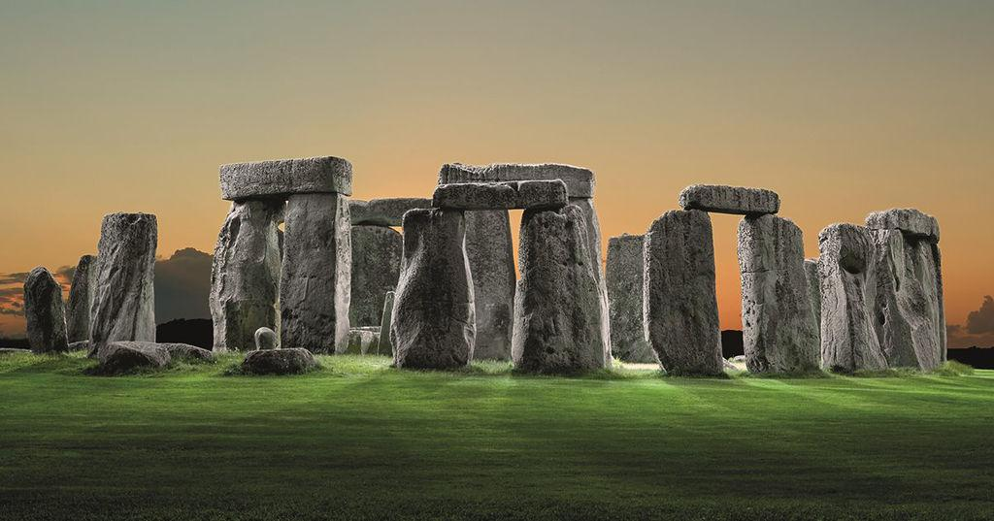
¿Y cómo se trajeron desde allí? Parece imposible, pero se especula con el empleo de embarcaciones en canales, una teoría endeble pero la única posible para explicar la proeza.

Slide 16
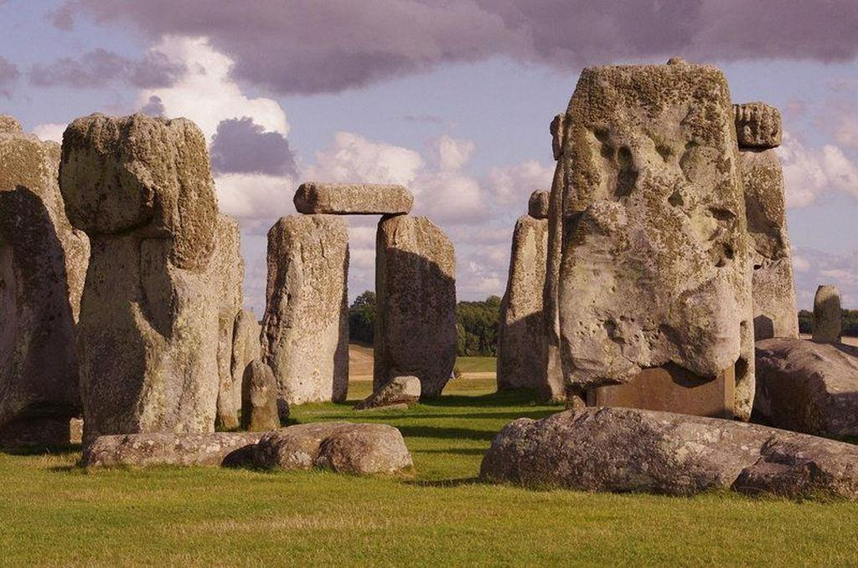
Una vez en tierra, los bloques serían movidos utilizando rudimentarios trineos de madera, ayudados de raíles, cuerdas y grasa animal.

Slide 17
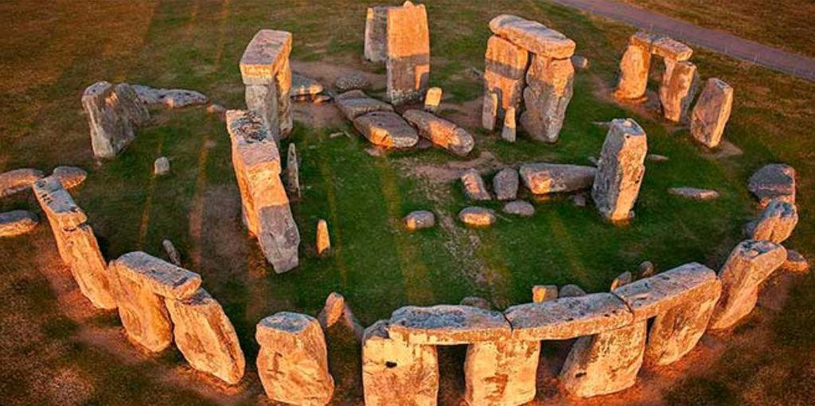
Serían erguidos con la fuerza de cientos de hombres y los dinteles colocados mediante el uso de rampas y sencillas poleas, que suponemos se romperían constantemente y causarían accidentes.

Slide 18
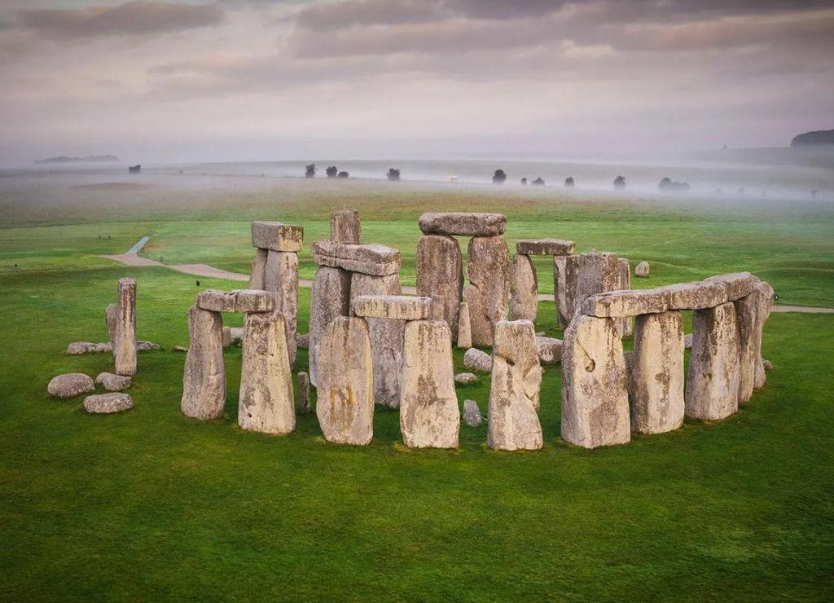
Posición no casual. Otro elemento interesante en el estudio de cómo se construyó Stonehenge es el emplazamiento de las piedras, que parece milimétricamente estudiado.

Slide 19
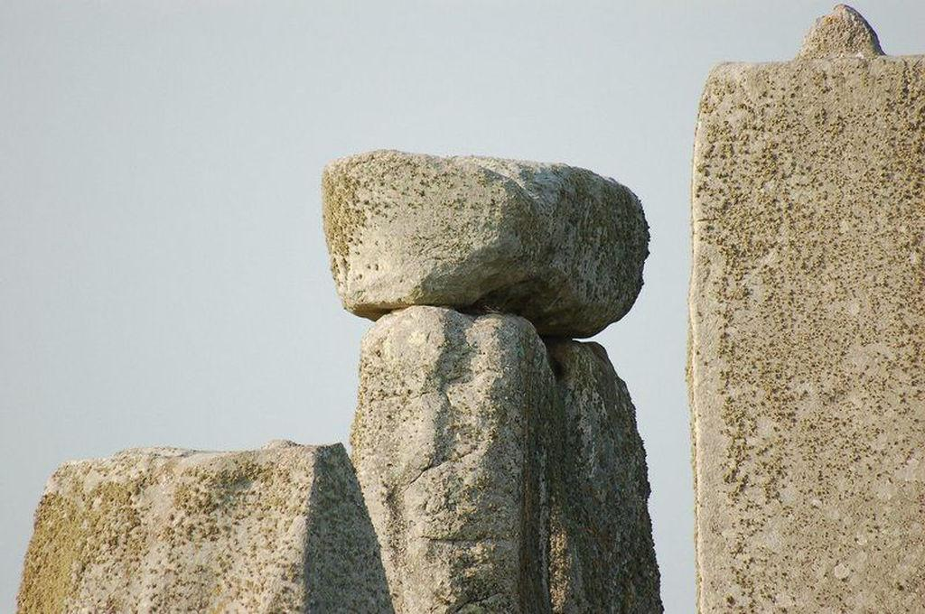
Se piensa que aquellos obstinados hombres realizaron replicas en escala del monumento para preparar la posterior instalación de la obra final. Y es que la disposición circular está perfectamente emplazada en torno a un eje central delimitado por los solsticios.

Slide 20
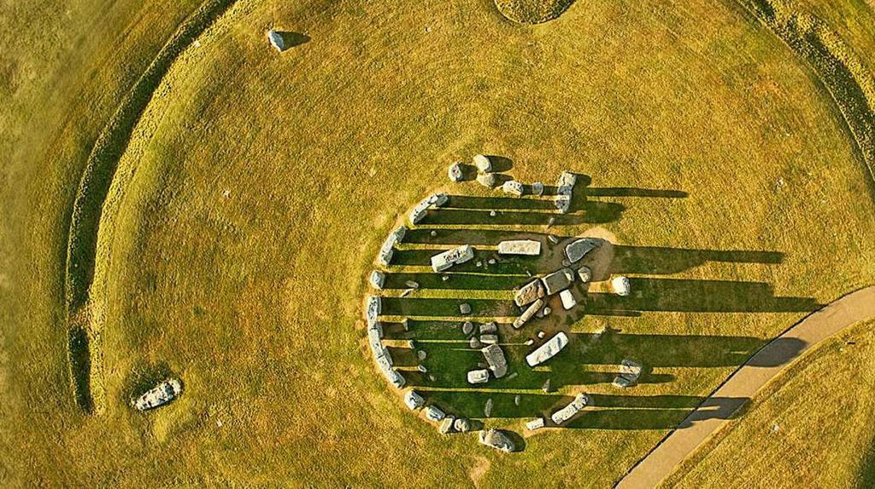
Una prueba de ello sería que los lados más perfectos de las piedras, los que son prácticamente planos, están orientados hacia el interior, lo que serviría para marcar la referencia geométrica con el punto central.

Slide 21
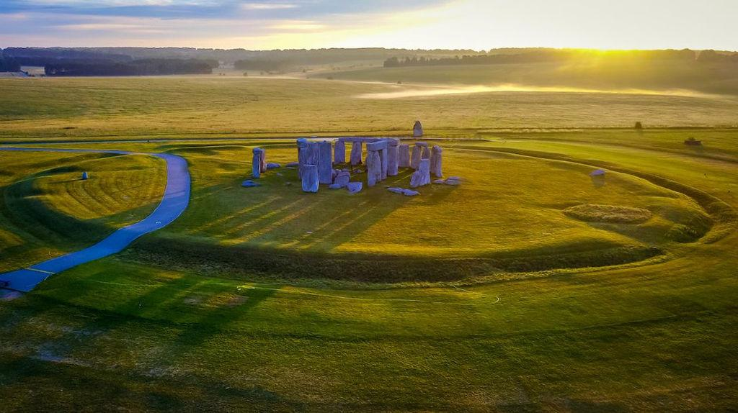
Fuera cual fuese el método de construcción, no hay duda de que el esfuerzo tuvo que ser ingente y que una obra así no se pudo construir de la noche a la mañana.

Slide 22
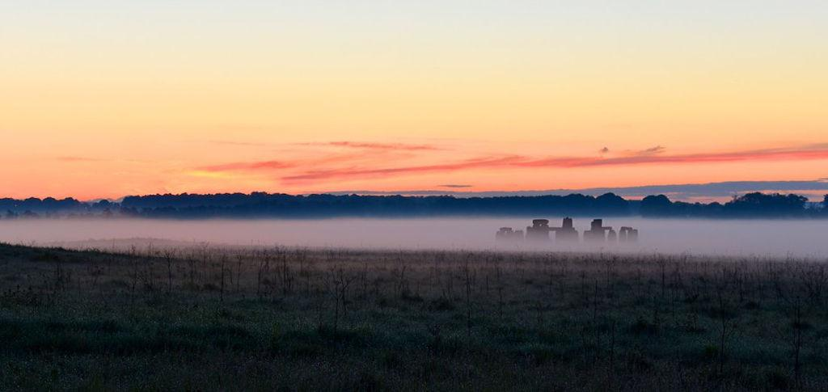
Se habla incluso de millones de horas de trabajo, unos 20, que habrían implicado a más de 10.000 personas, que en jornadas diarias de trabajo habrían empleado más de 12 años. Otra vez más, son meras especulaciones, pero realizadas sobre la base de la tecnología existente entonces.

Slide 23
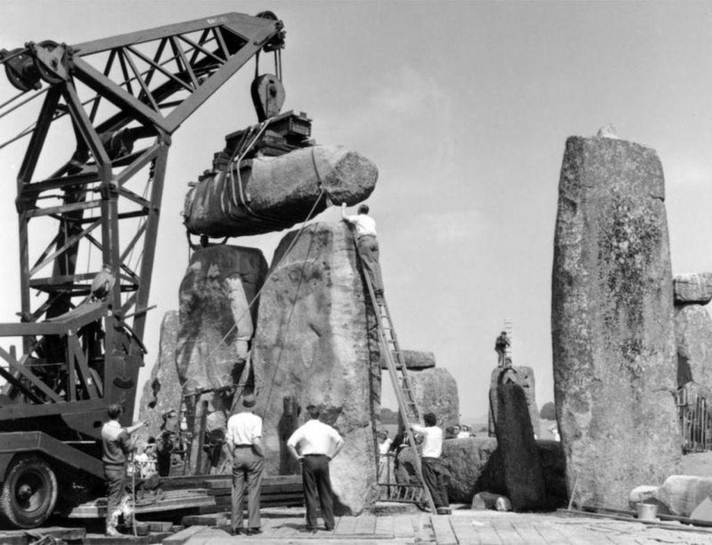
En 1958, los arqueólogos levantaron un trilito que se había caído por completo: un conjunto de tres piedras grandes: dos que se habrían colocado de pie, en vertical, y la tercera en la parte superior en posición horizontal.

Slide 24
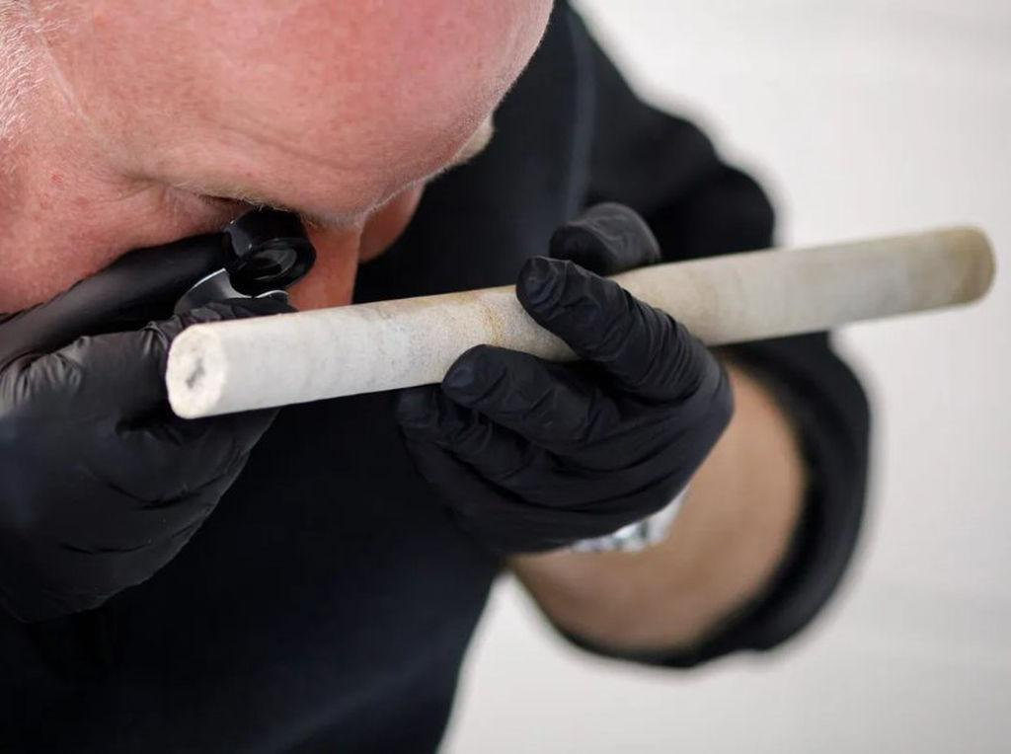
Los arqueólogos esperan analizar la composición del núcleo para señalar de dónde podrían provenir las antiguas piedras sarsen. English Heritage, la asociación que se ocupa del cuidado y mantenimiento de Stonehenge, espera que la pieza pueda ayudar a resolver de dónde provienen las piedras originalmente.

Slide 25

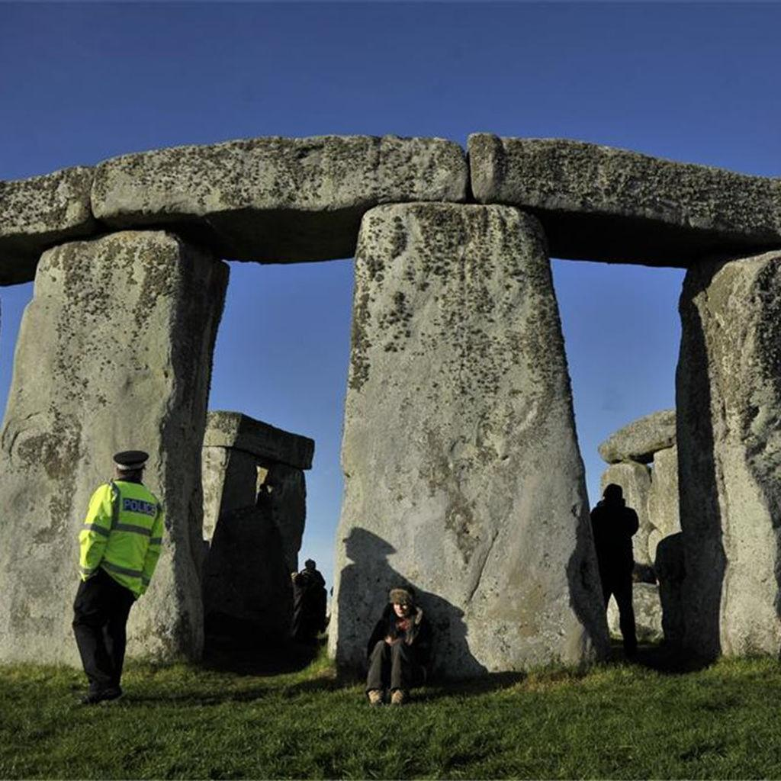
Un nuevo estudio ha demostrado que la mayoría de los sarsens de 25 toneladas provienen de un área de bosque a 25 kilómetros de distancia.

Slide 26
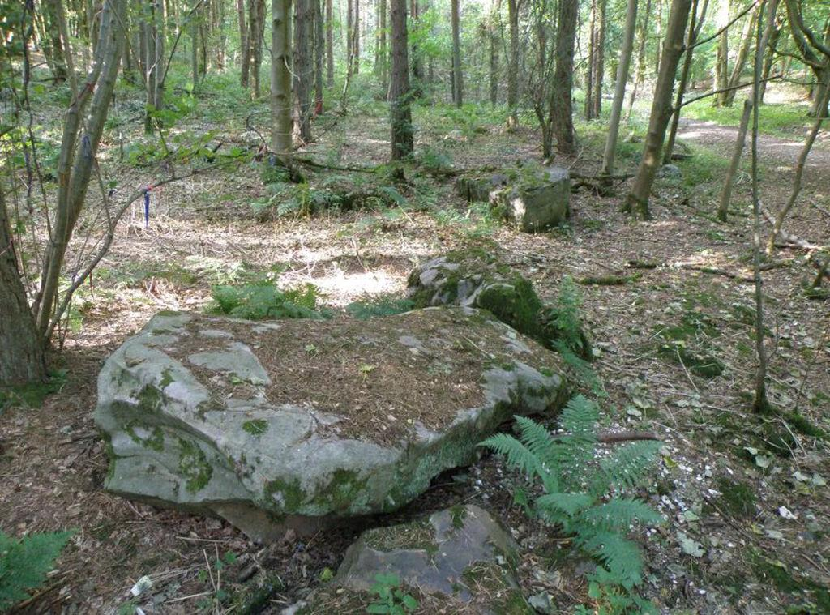
Los investigadores rastrearon un tipo de piedra, las piedras azules más pequeñas, hasta un sitio en Gales. Pero el origen de los cantos rodados de piedra arenisca de 9 metros de Stonehenge, llamados sarsens, siguió siendo un rompecabezas sin resolver hasta ahora.

Slide 27
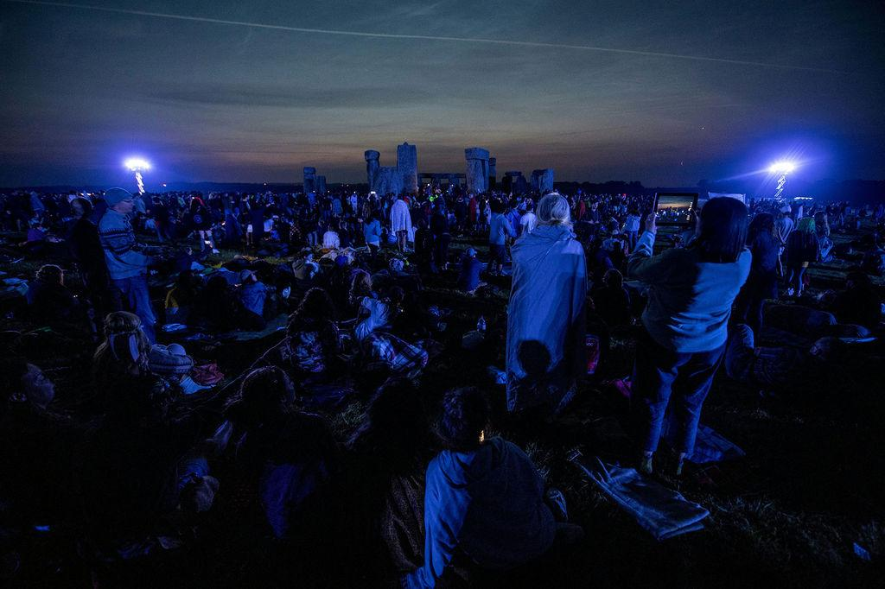
Solsticio de verano en Stonehenge
Cada 21 de junio miles de personas se reúnen en el célebre monumento inglés para celebrar el inicio del verano. Numerosas personas acuden al monumento de Stonehenge, conocido como "El Templo del Sol", al sur de Inglaterra.

Slide 28
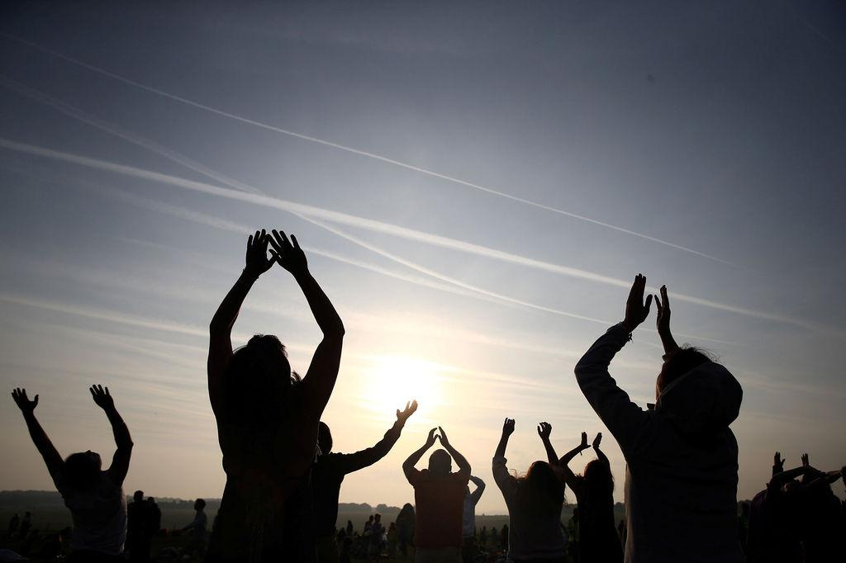
¿Cómo se construyó Stonehenge? Esta pregunta ha ocupado la mente de todos los que se han acercado al monumento a lo largo de la historia y todavía hoy no hay una certeza absoluta sobre el método de construcción. Es sin duda uno de los elementos clave del misterio de Stonehenge.

Slide 29
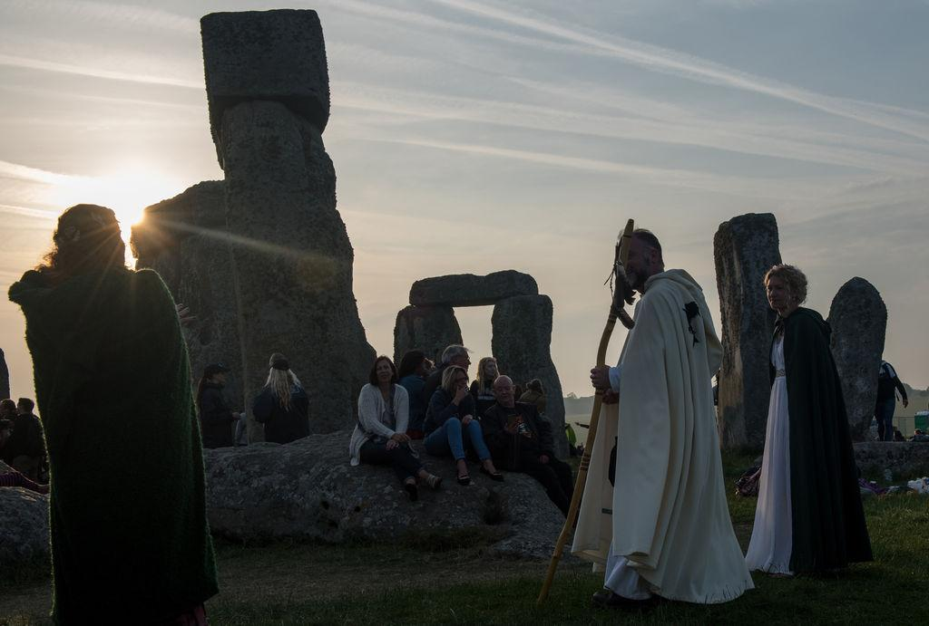
A menudo, el hombre moderno tiene la tentación de minusvalorar la capacidad de su antepasado prehistórico calificándole individuo atrasado, preocupado solo de sobrevivir, buscar alimentos y vivir en cavernas.

Slide 30
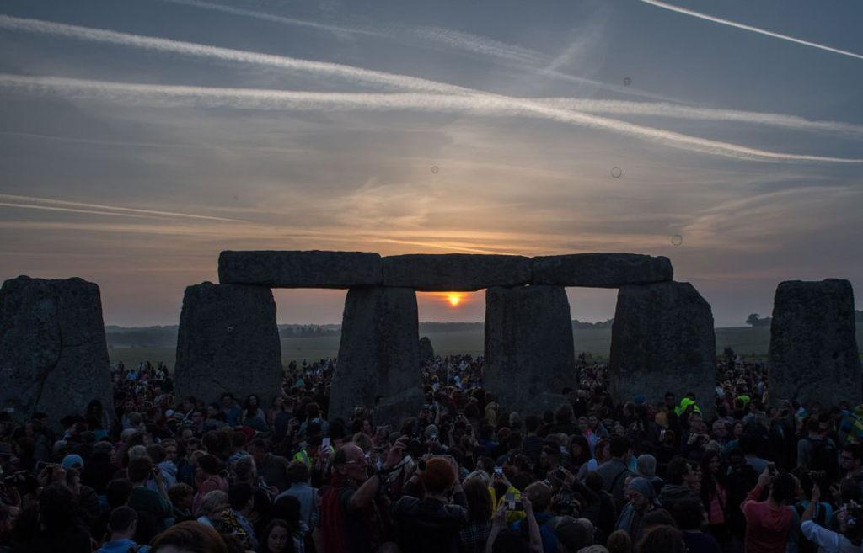
Amanecer en Stonehenge. El monumento fue un centro ritual prehistórico alineado con el movimiento del sol.

Slide 31
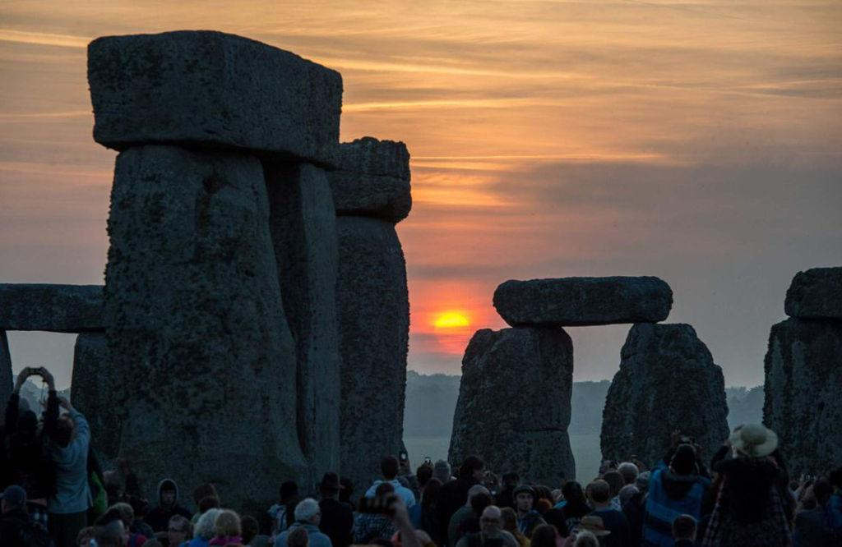
Todos los visitantes observan el amanecer durante el solsticio de verano el monumento prehistórico de Stonehenge, cerca de Salisbury, Inglaterra.

Slide 32
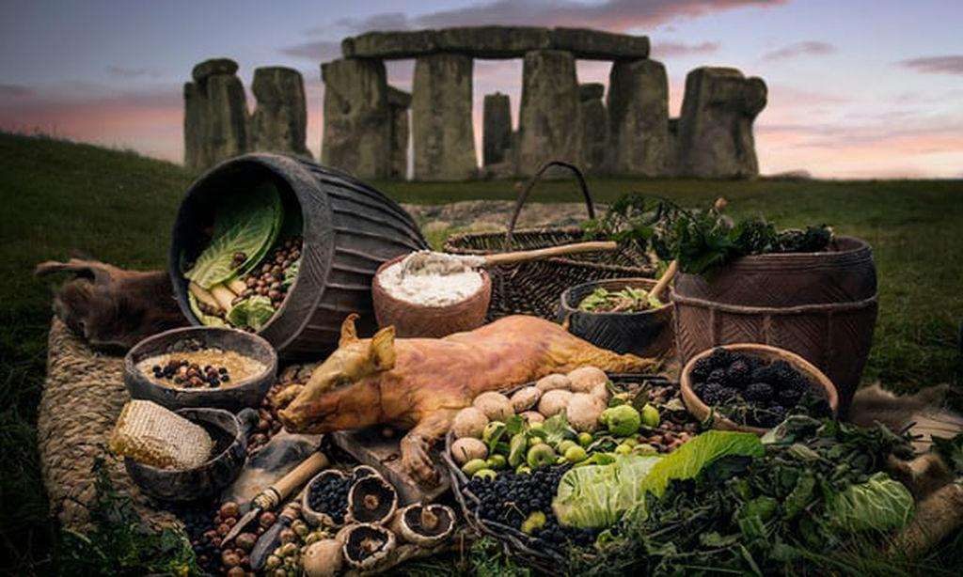
En el solsticio de verano, el Sol salía justo atravesando el eje de la construcción, lo que hace suponer que los constructores tenían conocimientos de astronomía. El mismo día, el Sol se ocultaba atravesando el eje del Woodhenge, donde se han encontrado multitud de huesos de animales y objetos que evidencian que se celebraban grandes fiestas, probablemente al anochecer.

Slide 33
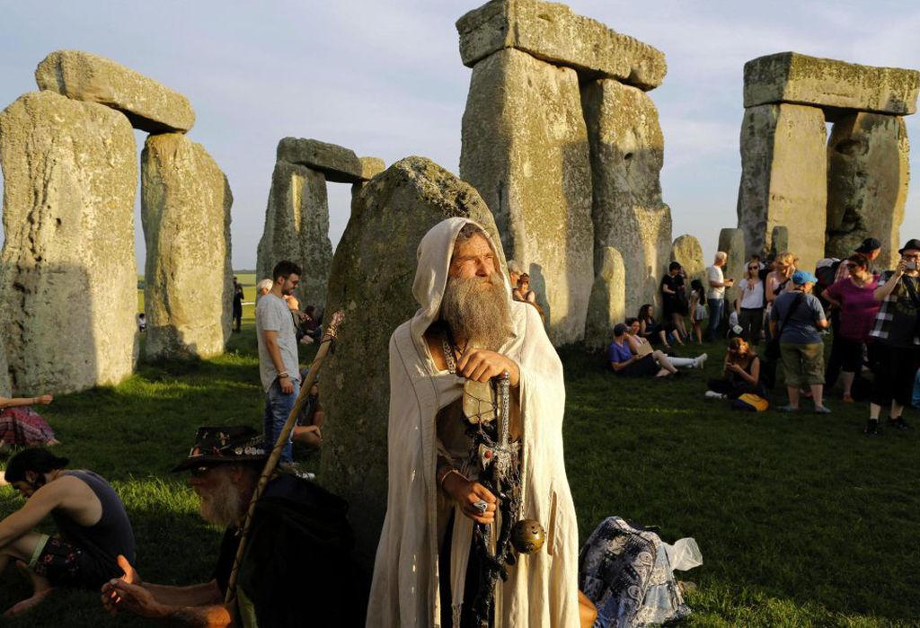
Un druida acude al monumento de Stonehenge, conocido como "El Templo del Sol", para contemplar la salida del sol en el día más largo del año durante el festival del solsticio de verano, en Reino Unido.

Slide 34
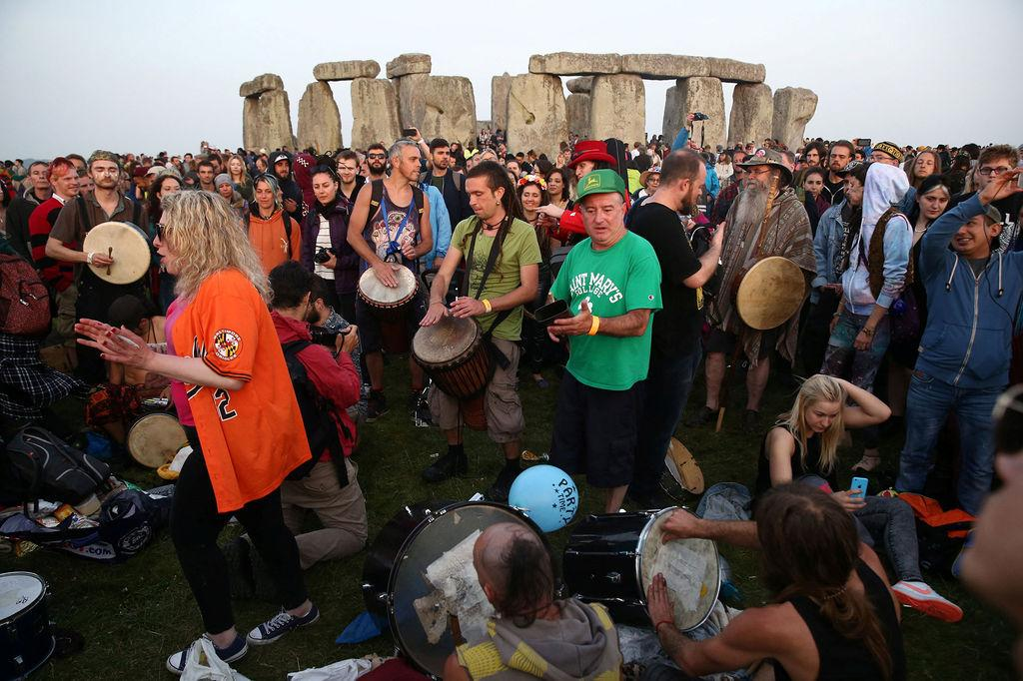
Miles de personas observan la salida del sol entre cantos, vítores y música de tambores. La región que rodea Stonehenge posee muchos monumentos que recordaban a la gente sus antepasados y jefes.

Slide 35
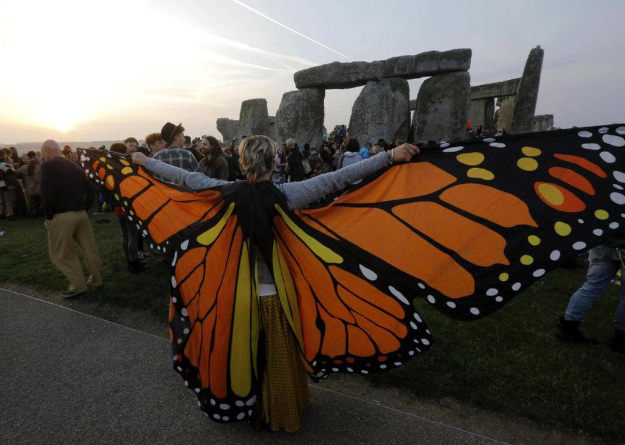
El impresionante círculo de gigantescas piedras erguidas que es Stonehenge se encuentra en las tierras bajas del sur de Inglaterra, a unos 120 kilómetros de Londres. Es uno de los yacimientos arqueológicos más fascinantes, pero menos comprendidos en el mundo.

Slide 36
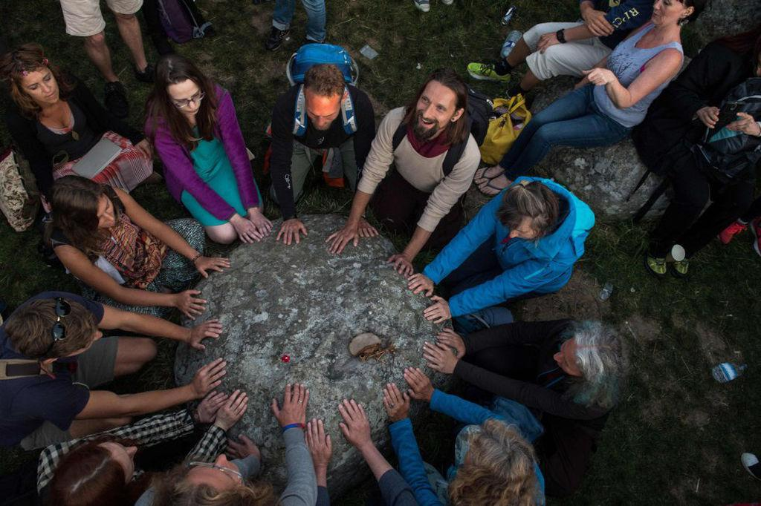
Varias personas forman un círculo con sus manos sobre una de las rocas del monumento Stonehenge en Wiltshie.

Slide 37
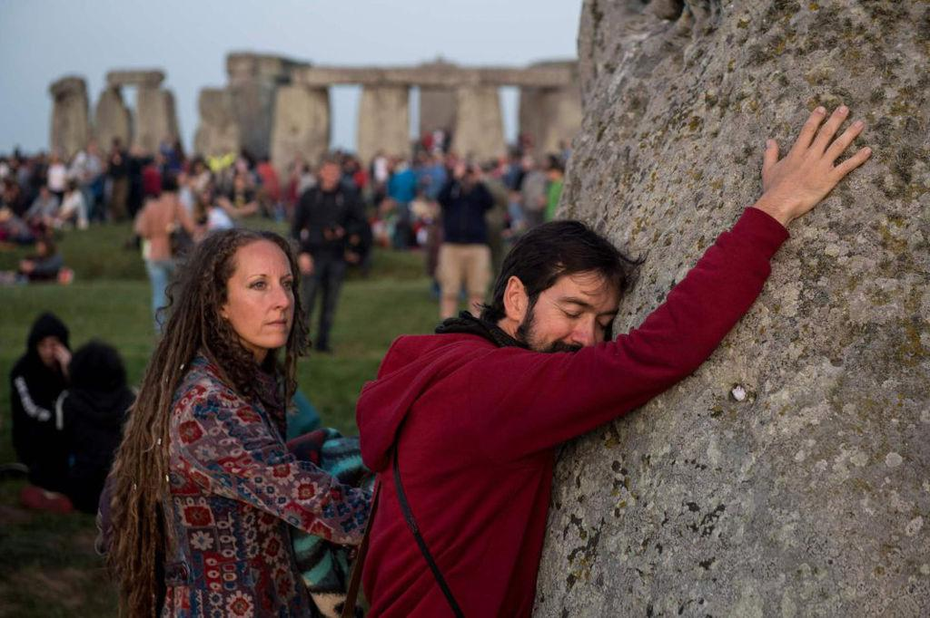
Un hombre abraza una de las rocas de Stonehenge. El festival es una tradición desde hace miles de años y celebra que el sol se encuentra en su máxima elevación.

Slide 38
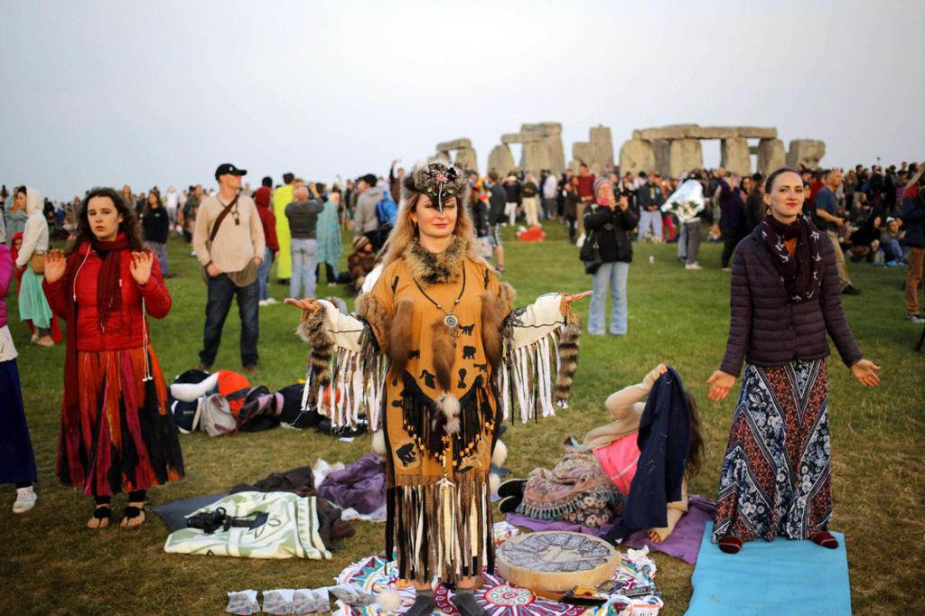
Tres chamanas acuden al monumento de Stonehenge, el 21 de junio como todos los años. Han sido encontrados 300 enterramientos de restos humanos previamente cremados, datados entre el año 3030 y 2340 a. C.

Slide 39
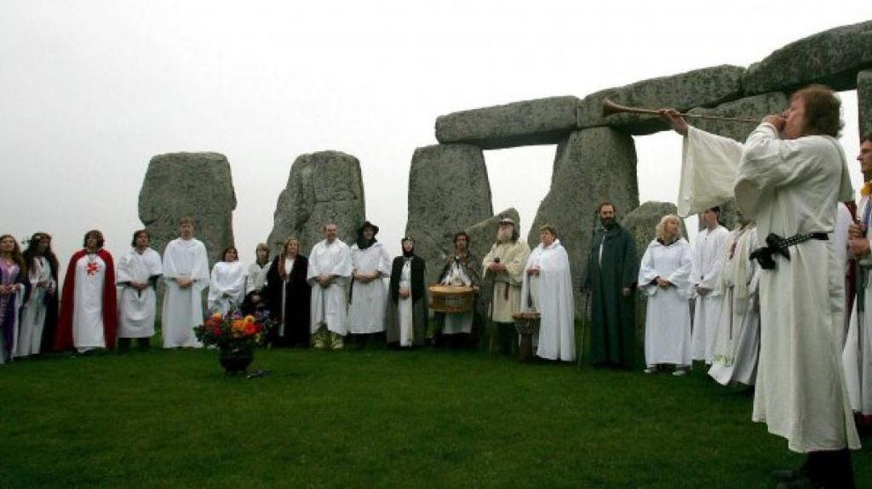
Dado el poco número de entierros para un período tan largo, se estima que no se trata de un cementerio para la generalidad de los muertos sino para determinadas personas escogidas.

Slide 40
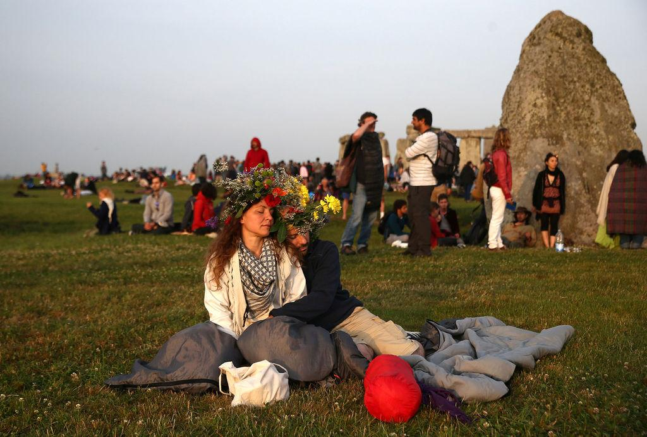
La piedra era el símbolo de lo eterno; servía para marcar o delimitar puntos energéticos terrenales y hasta para albergar espíritus elementales. Así es que Stonehenge podría haber sido utilizada junto con Woodhenge en ceremonias religiosas de culto a los muertos y a la vida.

Slide 41
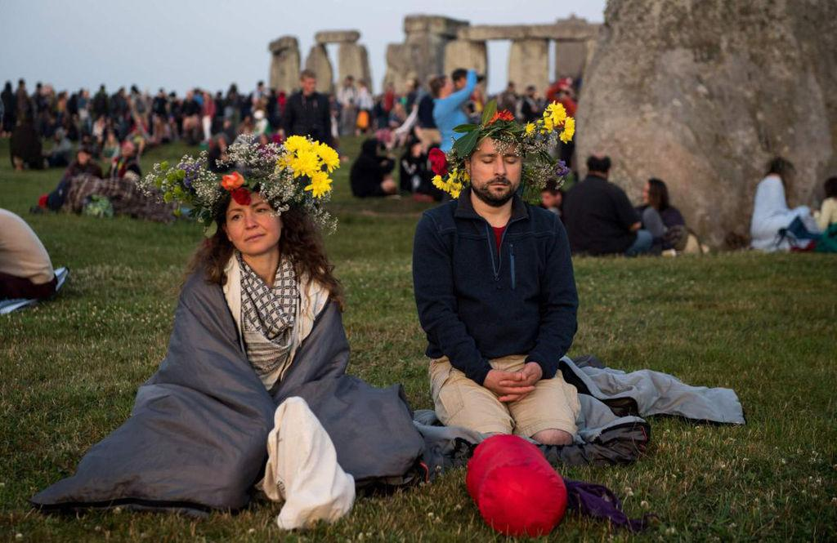
Una pareja meditando durante la celebración del día más largo del año en el monumento Stonehenge.

Slide 42
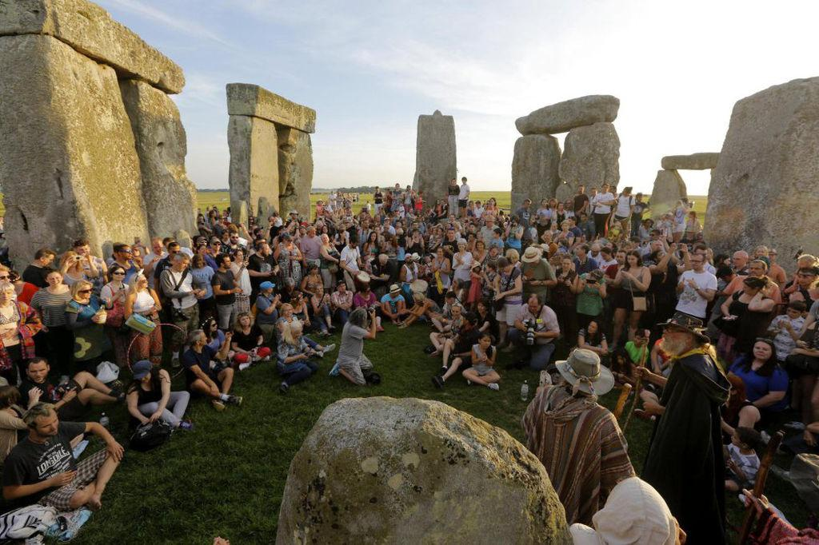
Stonehenge es sólo uno más de los muchos círculos de piedras que se construyeron en la Gran Bretaña neolítica. No obstante, este círculo de megalitos (piedras grandes) en concreto lleva cientos de años fascinando a los especialistas. Habiendo sido objeto de muchos mitos y supersticiones.

Slide 43
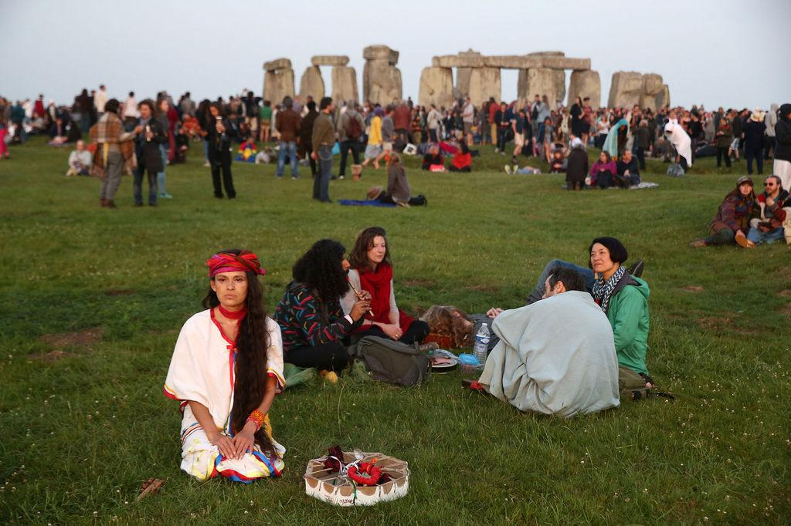
Todos los que visitan el monumento hoy día quedan impresionados por las gigantescas piedras erguidas, un efecto que debió de ser mucho más apabullante para las personas del Neolítico que lo construyeron, hace 4.000 años.

Slide 44
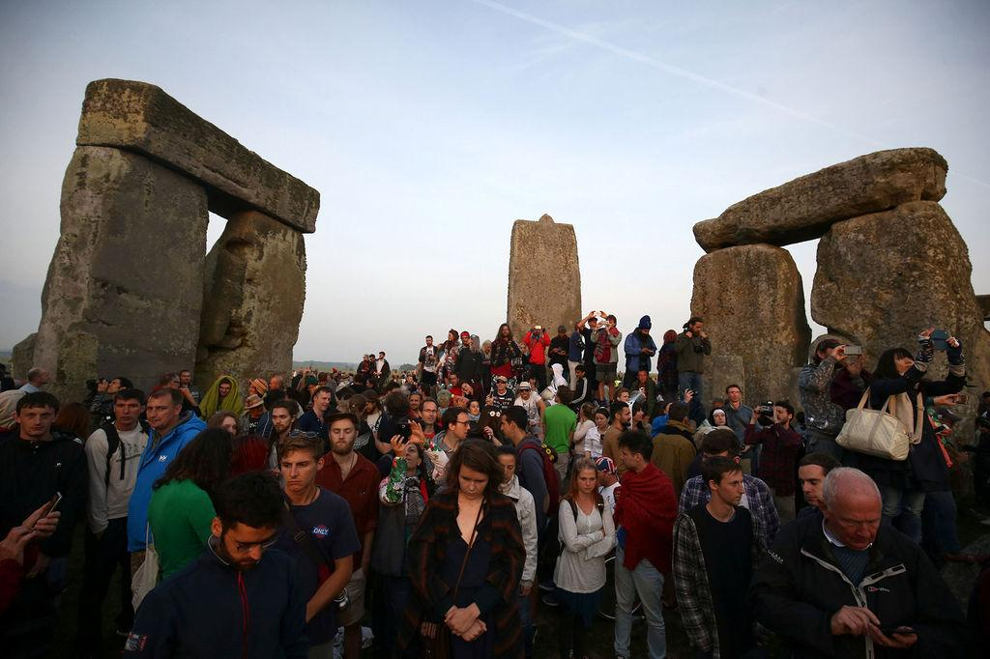


La imagen que la mayoría de la gente tiene de Stonehenge, la de un círculo de piedras erguidas que sirven de base a otras piedras horizontales o dinteles, es sólo parte de un monumento mucho más grande y complejo.

Slide 45
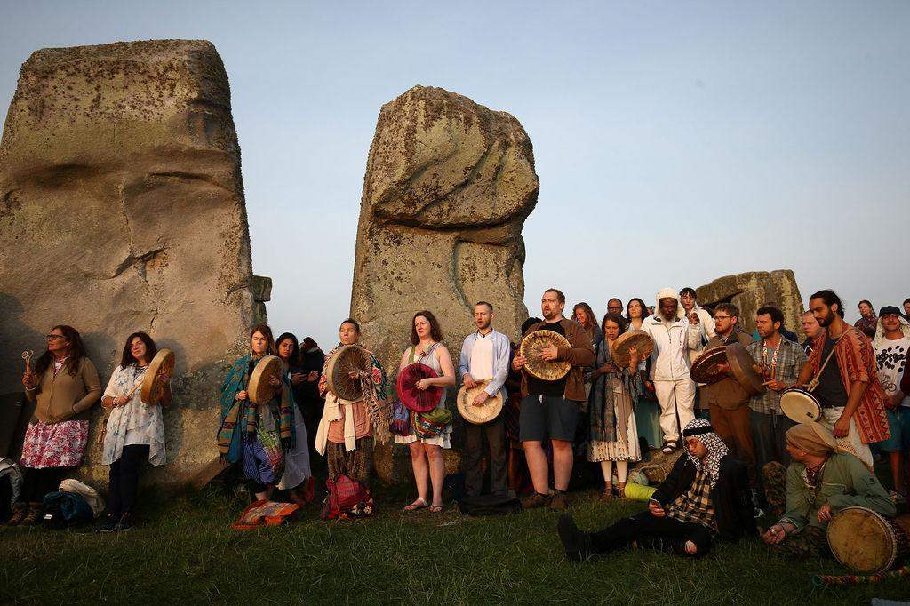
Colocar estas grandes piedras en su sitio fue un notable logro de ingeniería. En primer lugar, desde 30 kilómetros de distancia se trajeron las piedras. Nadie sabe con seguridad cómo se hizo, pero parece que cuando el suelo estaba duro se transportaron sobre rodillos durante los meses de invierno.

Slide 46
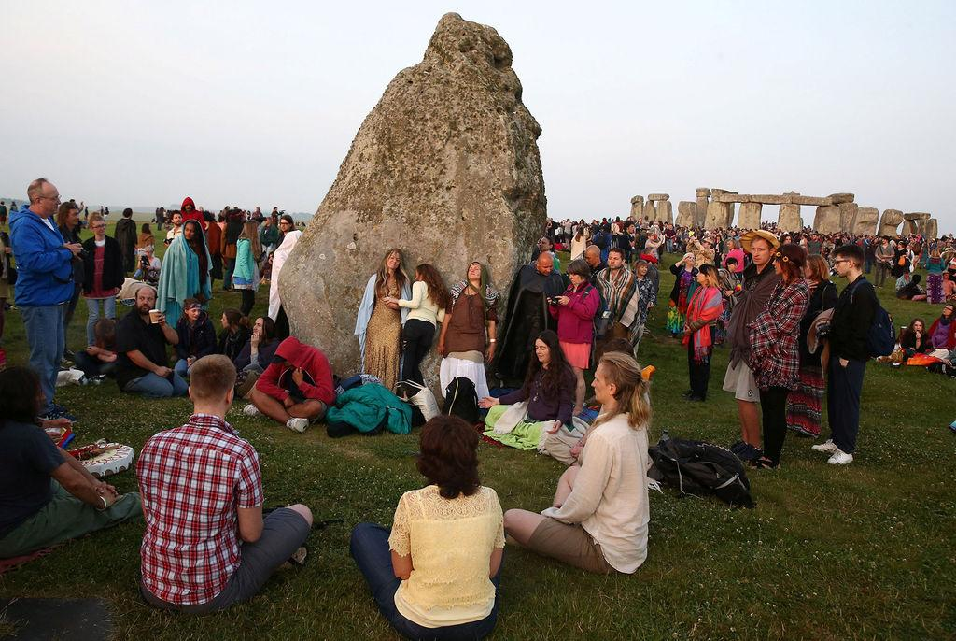
Otra teoría supone que las piedras pudieron haber sido transportadas sobre trineos a lo largo de caminos especialmente construidos para ello. Una vez en el lugar adecuado, tenían que ser erigidas.

Slide 47
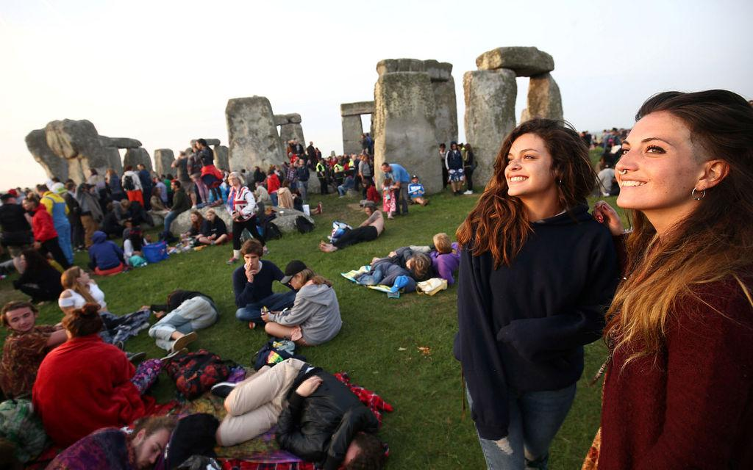
Es probable que esto se lograra alzándolas hasta la vertical mediante un sistema de rampas, andamios y palancas, para luego encajarlas en agujeros excavados exprofeso. Toda la operación seguramente necesitó la fuerza de cientos de bueyes y personas.

Slide 48
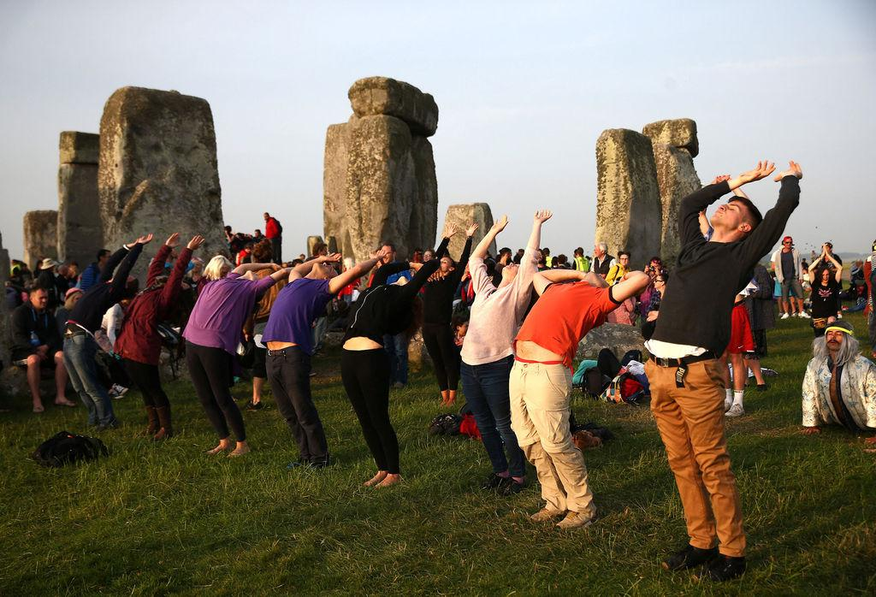
Los dinteles fueron colocados en su lugar alzando un extremo de la piedra y calzándolo con troncos. Para luego repetir la operación con el otro extremo y así tantas veces como fueran necesarias para alcanzar la altura requerida. “Varias personas practican yoga en el monumento Stonehenge”.

Slide 49
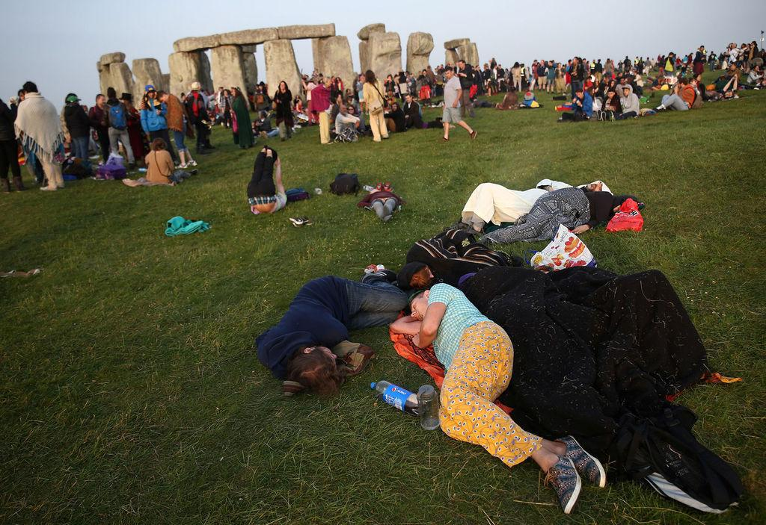
Los historiadores han calculado que se necesitaron unas mil personas para alzar las piedras más grandes y que esta tercera fase de construcción de Stonehenge necesitó dos millones de horas de trabajo en total.

Slide 50
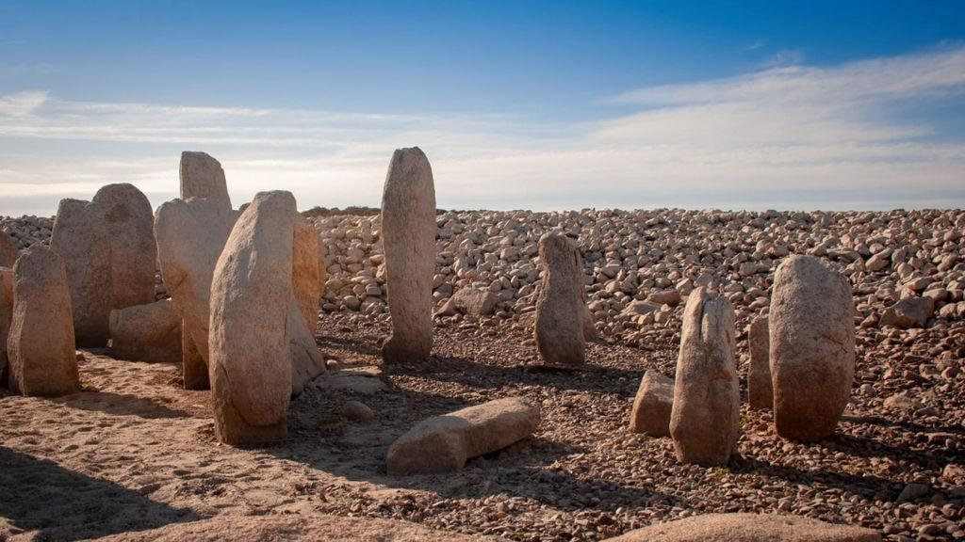
Estonehenge español
La sequía descubre "el Stonehenge español": un tesoro arqueológico. El descubrimiento de este monumento histórico es una gran noticia para la arqueología, puesto que, desde el año 1963, solo se ha vuelto completamente visible en cuatro ocasiones.

Slide 51
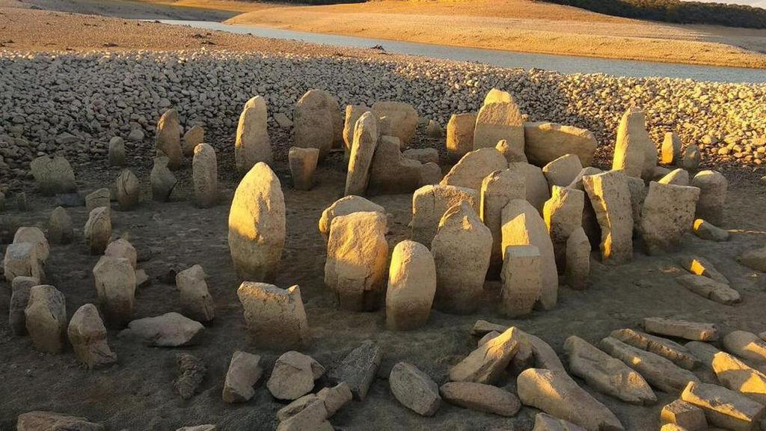
La sequía, una problemática que afecta a distintos países de Europa, ha revelado un tesoro arqueológico que estaba escondido bajo las aguas en España, concretamente en la provincia de Cáceres.

Slide 52
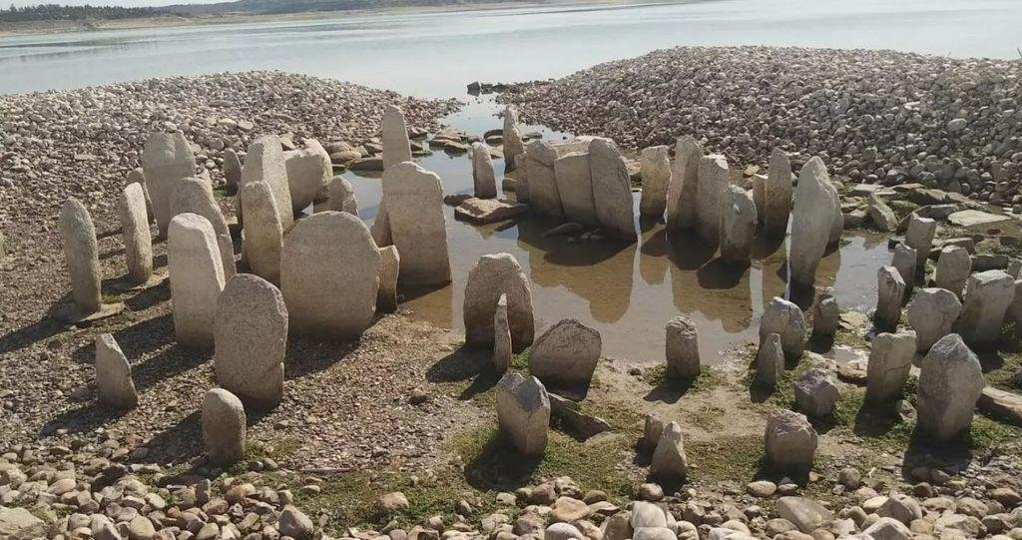
La bajada de uno de sus embalses ha dejado al descubierto un círculo de decenas de piedras prehistórico conocido popularmente como el "Stonehenge español". Según los arqueólogos, tuvo la función de sepulcro colectivo hace más de 2.000 años.

Slide 53

El descubrimiento de este monumento histórico es una gran noticia para la arqueología, puesto que, desde el año 1963, solo se ha vuelto completamente visible en cuatro ocasiones. Tanto los cacereños como los turistas podrán contemplar el dolmen de Guadalperal, en una esquina del embalse de Valdecañas, donde el nivel del agua ha bajado al 28% de su capacidad.

Slide 54

Este monumento funerario prehistórico consta de más de 150 lajas o piezas de granito puestas en disposición vertical, de las cuales 12 o 13 forman una cámara ovoide de unos cinco metros de diámetro.

Slide 55

Los arqueólogos e historiadores no consideran al dolmen de Guadalperal un cromlech, por lo que los medios de comunicación han incurrido en el error frecuente de denominarlo o compararlo con el Stonhenge británico. En cualquier caso, se trata de un monumento fascinante que gracias a la sequía, por paradójico que suene, puede visitarse en la actualidad.

Slide 56
Música Enlazada
Títulos:
- Música Celta Instrumental
-Extraída de Internet
- Títulos desconocidos -

Slide 57







¿Te ha gustado?
Puedes ver más entrando
Aquí
Además puedes recibir powerpoints en tu correo electrónico suscribiéndote aquí:

